Slide 1
Palibra

Slide 2
Concept
The Idea
Libra Blockchain 기반 전자지갑 시스템 구축,
이하 이 서비스를 Palibra 라고 한다
2. Background
<Libra>
Facebook이 주도하여 VISA, MasterCard, Paypal 등 28여개 협력사가 모여 만든 암호화 화폐 및 블럭체인 플랫폼
오픈소스
2020년 상반기 출시 예정, 현재 TestNet (sandbox) 에서 구현 가능
3. How it Works
Palibra는 SNS 로그인 인증을 통해 간편히 가입 및 로그인
Libra 계좌 생성
타 Libra 계좌로 송금
QR 코드로 청구

Slide 3
Concept
4. Key Benefits
기존 암호화 화폐의 문제점을 대폭 개선하여 실제 화폐로써 기능이 가능한 리브라 블럭체인 망을 이용 한다면, 결제 및 정산 등 화폐의 유통과정을 대폭 줄여 거래의 혁신을 가져올 것이라 판단.
그래서 아직까지 세상에 출시 된 적 없는 금융 플랫폼이기 때문에 2020년 상반기 출시를 앞두고 발빠르게 전자지갑 서비스(Palibra)을 제작하여 Libra 금융 플랫폼 기반 선두 그룹으로 시작할 수 있다
5. Next Step
Palibra v0.1 경우는 로그인/송금/청구 기본 기능으로 1월까지 구현 될 예정이지만, v0.2 기능으로 물건구매(쇼핑), 정산, 대출 또는 안드로이드/IOS 앱 버전 구현 작업을 2020년 상반기에 지속적으로 진행할 예정

Slide 4
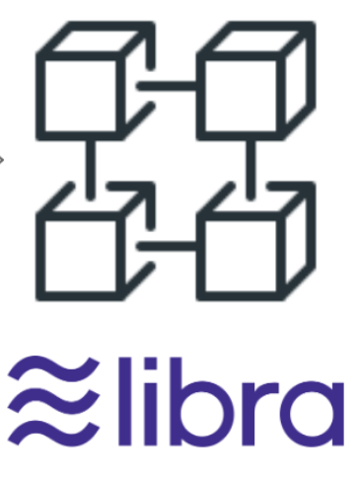




Palibra Transfer
구매자(송금인)
Palibra
Palibra
판매자(수신인)

Slide 5
Product v0.1
업무 구분 | 상위기능 | 스토리 | 완료조건
Palibra v0.1 | 사용자 로그인 | 사용자는 페이스북/구글 계정(OAuth2) 으로 로그인할 수 있다 | * 페이스북/구글 로그인 연동 * 로그인 후, 사진과 이름/이메일 노출 * 최초 로그인 시, 계좌(Libra account) 생성 및 1000 LBR 입금
 | 홈화면 | 내 계정 잔액 (자국 통화 커런시 지원되도록 설계) | * Balance 1000 LBR
 |  | 최근 거래 목록 최대 10건 | 거래목록 사이드 스크롤
 |  | 송금하기 | 대상자 선택->송금액 입력->송금 * 대상자는 친구목록을 미리 만든다 * 리브라 계좌 주소는 노출X
 |  | 청구하기 | QR코드 출력한다

Slide 6
Product v0.2 post
업무 구분 | 상위기능 | 스토리 | 완료조건
Palibra v0.2 | 메뉴버튼 (Smart Contract) | 쇼핑하기 | 심플 쇼핑화면 노출 -> 구매하기 -> 완료 * 거래완료 및 구매확정 시, Buyer 계좌에서 쇼핑몰, 배송업자, 판매자 계좌로 즉시 리브라 이체 (이 거래는 스마트컨트렉트에서 처리함)
 |  | 정산받기 | * 판매자로 등록된 리브라 계좌로 실시간 정산된 내역 확인 및 금액 이체
 |  | 은행계좌 연결하기 | 미정
 |  | 출금하기(LBR -> KRW) | 미정
Palibra v0.3 |  | 대출받기 | * 사용자는 Palibra를 통해 LBR를 연이율 N%에 대출하며 월이자를 자동 납입한다 (스마트컨트렉트로 구현)
Palibra v0.4 | 멀티커런시 | 통화 금액을 LBR와 KRW 표기 및 선택이 가능하다 | 자국 통화금액 및 환전금액 상시표기
Palibra v0.5 | 안드로이드 앱 동일 기능

Slide 7








System Architecture
Front End Web
with jwt
Back End Rest
Authenticate
Infrastructure
JLibra Core
JPA

Slide 8
ProtoType : 아래 링크에 배포되어 있음 https://cloud.protopie.io/p/758e865b63

